Slide 1

3. 연산자(숫자계산, 세금계산)
https://youtu.be/4YJUYfFZROA
홍필두 교수
http://youtube.com/@survcode
(소프트웨어코딩- 자바 복습)

Slide 2
주요내용
1.연산자
1) 사칙연산
2) 연산 후 대입
3) 누적하기
4) 정수형 연산 (버림)
5) 나머지(%)연산자의 응용
6) 반올림 버림 처리
7) 소수점 자리의 반올림 버림 처리
2. 세금계산
1) 단순 세금 계산
2) 소비자가 세금 계산
3. 환율계산
1) 단순 환전 계산
2) 수수료 포함 환전 계산
4. 유용한 것 한 두개씩
자바 SE-library 가지고 오기
콤마 찍기 (DecimalFormat)
현재일자 시간 (Calendar)
1

Slide 3
1. 강의 들어가기
학습목표 제시
자바에서 연산자에 대하여 (잘)사용할 수 있다.
실무를 가정하여 연산자를 사용한 프로그램을 구현 할 수 있다.
연산,선택,반복은 실무중심으로 하지만 교재는 가벼운 마음으로 이해중심으로 보고 익히도록 함.( 책은 참고)
오늘 실습은 외울 정도로 숙달하자
2

Slide 4
2. 생각해볼 문제 및 용어
학습 전 생각해볼 문제
교재 읽어보자, C도 보자
사칙연산 되세기기, 구구단 외우기
마트가서 영수증 받아오고 세금은 어떻게 되어있는지 고민.
해외로 떠나본 경험이 있는가? 환전은 어떻게 했는지 고민.
3

Slide 5
3. 이해하기
연산자
다음과 같이 정리 ( 잘 안쓰는 것은 쓰려고 하지 마라 (삼항연산자 등..))
일반적인 사칙연산자 (++,-- 포함) , 비교,논리 연산자를 이해하자.
사칙연산자는 연산(계산)을 통하여 이해하고, 비교논리 연산자는 if문등 선택을 통하여 이해하자
▶ 단항 연산자
: + - (타입) ++ -- ~ !
산술
▶ 이항 연산자
비교
: > < >= <= == !=
논리
: && || & ^ |
▶ 삼항 연산자
: ? :
▶ 대입 연산자
: =

Slide 6
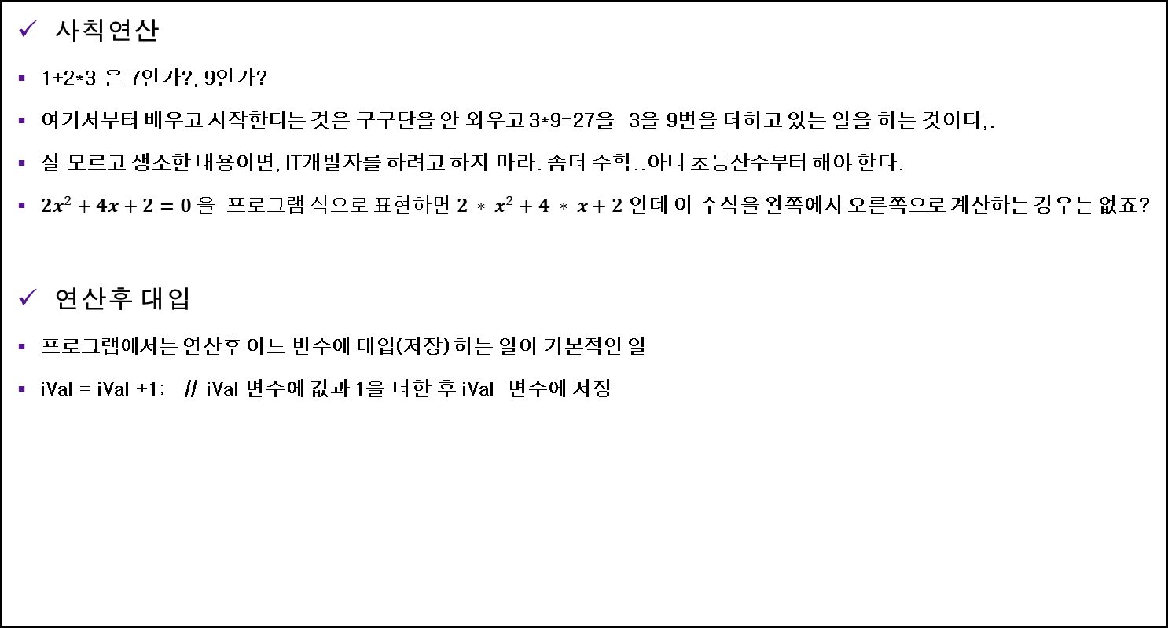
3. 이해하기
사칙연산
1+2*3 은 7인가?, 9인가?
여기서부터 배우고 시작한다는 것은 구구단을 안 외우고 3*9=27을 3을 9번을 더하고 있는 일을 하는 것이다,.
잘 모르고 생소한 내용이면, IT개발자를 하려고 하지 마라. 좀더 수학..아니 초등산수부터 해야 한다.
${2x}^{2}+4x+2=0 을$ 프$로그램 식으로 표현하면 {2 ∗ x}^{2}+4 ∗ x+2$ 인데 이 수식을 왼쪽에서 오른쪽으로 계산하는 경우는 없죠?
연산후 대입
프로그램에서는 연산후 어느 변수에 대입(저장) 하는 일이 기본적인 일
iVal = iVal +1; // iVal 변수에 값과 1을 더한 후 iVal 변수에 저장

Slide 7
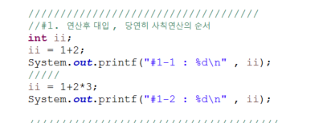
4. 실습하기
사칙연산, 연산 후 대입
스스로 실습(★★★)
이번 주 내용은 모두 별이 세 개 : 충분한 시간 투자하여 꼼꼼히 이해하고 실습하자
교수도 이것을 하나하나 수업시간에 작성하면서 코딩 팁 및 결과 도출을 보여주며, 학생에게 이해 시키자
Notes:
타입을 변환하는 경우에는 형변환을 명시해주는 것이 원칙이지만…
크기가 작은 타입에서 큰타입으로 변환하는 경우에는 형변환을 생략할 수 있습니다.
형변환을 생략했다고 해서 형변환이 안되는 것은 아니고…
실행시에 컴퓨터에 의해서 자동적으로 형변환이 됩니다.
반대로 큰 타입에서 작은 타입으로 형변환하는 경우에는 반드시 명시적으로 형변환을 해줘야합니다.
그렇지 않으면 컴파일 시에 에러가 발생합니다.
큰타입에서 작은 타입으로 변환하는 경우에는 값손실이 발생할 수 있지만,
작은 타입에서 큰 타입으로 변환하는 경우에는 값손실이 발생하지 않기 때문에
형변환을 자동적으로 수행하도록 허용하는 것입니다.
형변환 과정을 그림으로 보면…
Byte를 int로 변환하는 경우에는 1바이트를 4바이트에 저장하는 것이기 때문에
나머지 빈자리 3바이트를 0으로 채우기만 하면 되므로 원래의 값이 손실없이 보존됩니다.
그러나 int를 byte로 변환하는 경우에는 4바이트의 값을 1바이트에 저장하는 것이기 때문에
원래의 4바이트 중에서 앞의 3바이트를 잃게 되므로 값손실이 발생할 수 있습니다.
아래 그림에서 화살표 방향으로의 변환은 형변환을 생략할 수 있다는 것을 의미합니다.
Short과 char는 같은 2바이트이지만 표현할 수 있는 값의 범위가 서로 다르기 때문에 자동형변환이 되지 않습니다.
Long이 8바이트인데도 4바이트인 float로 자동형변환이 되는 이유는
Float가 4바이트이지만, long과는 표현방식이 달라서 더 큰 범위를 표현할 수 있기 때문입니다.
형변환을 할 때는 형변환을 명시적으로 해주면 제일 확실하겠지만,
자동형변환되는 경우에는 생략하는 것이 보다 깔끔한 코딩이 될 것입니다.

Slide 8
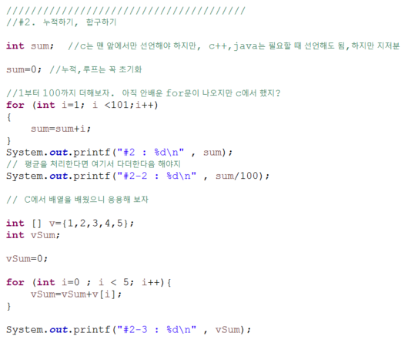
3. 이해하기 4. 실습하기
누적하기
스스로 실습(★★★)
프로그램에서 값을 누적(sum)하는 경우는 무진장 많다.
변수를 선언 후 초기화하고, 반복문 등을 통하여 계속적으로 더한 값을 쌓는 기법
계산기에 M+, M-버튼을 잘 사용하는가?
교수도 이것을 하나하나 수업시간에 작성하면서 코딩 팁 및 결과 도출을 보여주며, 학생에게 이해 시키자(모든 과정)
Notes:
타입을 변환하는 경우에는 형변환을 명시해주는 것이 원칙이지만…
크기가 작은 타입에서 큰타입으로 변환하는 경우에는 형변환을 생략할 수 있습니다.
형변환을 생략했다고 해서 형변환이 안되는 것은 아니고…
실행시에 컴퓨터에 의해서 자동적으로 형변환이 됩니다.
반대로 큰 타입에서 작은 타입으로 형변환하는 경우에는 반드시 명시적으로 형변환을 해줘야합니다.
그렇지 않으면 컴파일 시에 에러가 발생합니다.
큰타입에서 작은 타입으로 변환하는 경우에는 값손실이 발생할 수 있지만,
작은 타입에서 큰 타입으로 변환하는 경우에는 값손실이 발생하지 않기 때문에
형변환을 자동적으로 수행하도록 허용하는 것입니다.
형변환 과정을 그림으로 보면…
Byte를 int로 변환하는 경우에는 1바이트를 4바이트에 저장하는 것이기 때문에
나머지 빈자리 3바이트를 0으로 채우기만 하면 되므로 원래의 값이 손실없이 보존됩니다.
그러나 int를 byte로 변환하는 경우에는 4바이트의 값을 1바이트에 저장하는 것이기 때문에
원래의 4바이트 중에서 앞의 3바이트를 잃게 되므로 값손실이 발생할 수 있습니다.
아래 그림에서 화살표 방향으로의 변환은 형변환을 생략할 수 있다는 것을 의미합니다.
Short과 char는 같은 2바이트이지만 표현할 수 있는 값의 범위가 서로 다르기 때문에 자동형변환이 되지 않습니다.
Long이 8바이트인데도 4바이트인 float로 자동형변환이 되는 이유는
Float가 4바이트이지만, long과는 표현방식이 달라서 더 큰 범위를 표현할 수 있기 때문입니다.
형변환을 할 때는 형변환을 명시적으로 해주면 제일 확실하겠지만,
자동형변환되는 경우에는 생략하는 것이 보다 깔끔한 코딩이 될 것입니다.

Slide 9
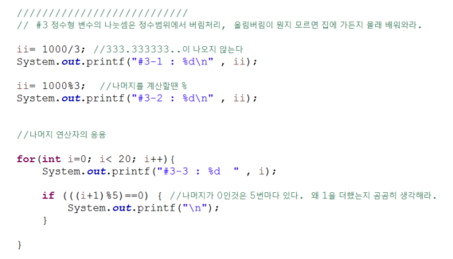
3. 이해하기 4. 실습하기
정수형 연산 (버림)
스스로 실습(★★★)
정수형 연산의 특징은 소수점 이하 자리가 버려진다.
왜 그럴까? 정수형 변수는 소수점 이하를 저장해 두지 않기 때문에 그냥 Jotman하다고 버려버리는 것이다. (중요해서 욕 나왔다.)
우리가 초등학교때 수학시간에 10을 3으로 나누면 몫이3 나머지가 1이다. 이넘이 점점 고학년으로 가면서 10을 3으로 나누면 3.33333…일뿐.
정수형과 실수형을 그렇게 기억하고. 이것을 이용하여 버림처리, 형변환을 하면서 여러 짓을 함을 명심하자
나머지 연산자 응용
스스로 실습(★★★)
나머지 연산자를 응용하면 여러 가지로 써먹는데 주기적 처리때 유용하다.
만일 5로 나눈 나머지가 0인 것은 예제에서는 5번 마다 나타나게 된다.
Notes:
타입을 변환하는 경우에는 형변환을 명시해주는 것이 원칙이지만…
크기가 작은 타입에서 큰타입으로 변환하는 경우에는 형변환을 생략할 수 있습니다.
형변환을 생략했다고 해서 형변환이 안되는 것은 아니고…
실행시에 컴퓨터에 의해서 자동적으로 형변환이 됩니다.
반대로 큰 타입에서 작은 타입으로 형변환하는 경우에는 반드시 명시적으로 형변환을 해줘야합니다.
그렇지 않으면 컴파일 시에 에러가 발생합니다.
큰타입에서 작은 타입으로 변환하는 경우에는 값손실이 발생할 수 있지만,
작은 타입에서 큰 타입으로 변환하는 경우에는 값손실이 발생하지 않기 때문에
형변환을 자동적으로 수행하도록 허용하는 것입니다.
형변환 과정을 그림으로 보면…
Byte를 int로 변환하는 경우에는 1바이트를 4바이트에 저장하는 것이기 때문에
나머지 빈자리 3바이트를 0으로 채우기만 하면 되므로 원래의 값이 손실없이 보존됩니다.
그러나 int를 byte로 변환하는 경우에는 4바이트의 값을 1바이트에 저장하는 것이기 때문에
원래의 4바이트 중에서 앞의 3바이트를 잃게 되므로 값손실이 발생할 수 있습니다.
아래 그림에서 화살표 방향으로의 변환은 형변환을 생략할 수 있다는 것을 의미합니다.
Short과 char는 같은 2바이트이지만 표현할 수 있는 값의 범위가 서로 다르기 때문에 자동형변환이 되지 않습니다.
Long이 8바이트인데도 4바이트인 float로 자동형변환이 되는 이유는
Float가 4바이트이지만, long과는 표현방식이 달라서 더 큰 범위를 표현할 수 있기 때문입니다.
형변환을 할 때는 형변환을 명시적으로 해주면 제일 확실하겠지만,
자동형변환되는 경우에는 생략하는 것이 보다 깔끔한 코딩이 될 것입니다.

Slide 10
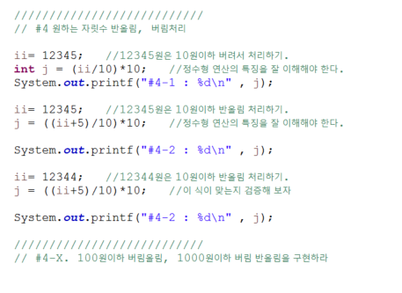
3. 이해하기 4. 실습하기
반올림 버림 처리
스스로 실습(★★★)
반올림 모르는 분.
그 놈의 돈, 왜 우리나라 돈은 현실적으로 10원 단위라 10원기준 버림 반올림 해보자
100원, 1000원 반올림을 스스로 구현해라.
Notes:
타입을 변환하는 경우에는 형변환을 명시해주는 것이 원칙이지만…
크기가 작은 타입에서 큰타입으로 변환하는 경우에는 형변환을 생략할 수 있습니다.
형변환을 생략했다고 해서 형변환이 안되는 것은 아니고…
실행시에 컴퓨터에 의해서 자동적으로 형변환이 됩니다.
반대로 큰 타입에서 작은 타입으로 형변환하는 경우에는 반드시 명시적으로 형변환을 해줘야합니다.
그렇지 않으면 컴파일 시에 에러가 발생합니다.
큰타입에서 작은 타입으로 변환하는 경우에는 값손실이 발생할 수 있지만,
작은 타입에서 큰 타입으로 변환하는 경우에는 값손실이 발생하지 않기 때문에
형변환을 자동적으로 수행하도록 허용하는 것입니다.
형변환 과정을 그림으로 보면…
Byte를 int로 변환하는 경우에는 1바이트를 4바이트에 저장하는 것이기 때문에
나머지 빈자리 3바이트를 0으로 채우기만 하면 되므로 원래의 값이 손실없이 보존됩니다.
그러나 int를 byte로 변환하는 경우에는 4바이트의 값을 1바이트에 저장하는 것이기 때문에
원래의 4바이트 중에서 앞의 3바이트를 잃게 되므로 값손실이 발생할 수 있습니다.
아래 그림에서 화살표 방향으로의 변환은 형변환을 생략할 수 있다는 것을 의미합니다.
Short과 char는 같은 2바이트이지만 표현할 수 있는 값의 범위가 서로 다르기 때문에 자동형변환이 되지 않습니다.
Long이 8바이트인데도 4바이트인 float로 자동형변환이 되는 이유는
Float가 4바이트이지만, long과는 표현방식이 달라서 더 큰 범위를 표현할 수 있기 때문입니다.
형변환을 할 때는 형변환을 명시적으로 해주면 제일 확실하겠지만,
자동형변환되는 경우에는 생략하는 것이 보다 깔끔한 코딩이 될 것입니다.

Slide 11
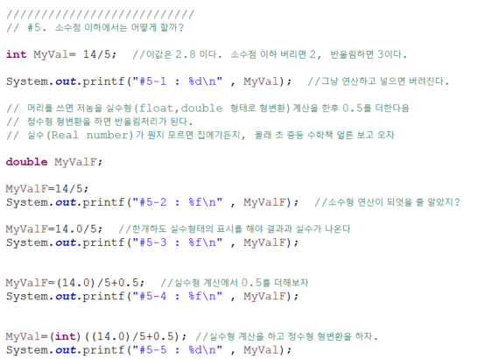
3. 이해하기 4. 실습하기
소수점 자리의 반올림 버림 처리
스스로 실습(★★★)
이런 경우 정수형과 실수형을 넘나 들면서 계산해야 한다.
14/5 와 14/5.0이 프로그램언어에서는 다른 것임을 명심해라.
Notes:
타입을 변환하는 경우에는 형변환을 명시해주는 것이 원칙이지만…
크기가 작은 타입에서 큰타입으로 변환하는 경우에는 형변환을 생략할 수 있습니다.
형변환을 생략했다고 해서 형변환이 안되는 것은 아니고…
실행시에 컴퓨터에 의해서 자동적으로 형변환이 됩니다.
반대로 큰 타입에서 작은 타입으로 형변환하는 경우에는 반드시 명시적으로 형변환을 해줘야합니다.
그렇지 않으면 컴파일 시에 에러가 발생합니다.
큰타입에서 작은 타입으로 변환하는 경우에는 값손실이 발생할 수 있지만,
작은 타입에서 큰 타입으로 변환하는 경우에는 값손실이 발생하지 않기 때문에
형변환을 자동적으로 수행하도록 허용하는 것입니다.
형변환 과정을 그림으로 보면…
Byte를 int로 변환하는 경우에는 1바이트를 4바이트에 저장하는 것이기 때문에
나머지 빈자리 3바이트를 0으로 채우기만 하면 되므로 원래의 값이 손실없이 보존됩니다.
그러나 int를 byte로 변환하는 경우에는 4바이트의 값을 1바이트에 저장하는 것이기 때문에
원래의 4바이트 중에서 앞의 3바이트를 잃게 되므로 값손실이 발생할 수 있습니다.
아래 그림에서 화살표 방향으로의 변환은 형변환을 생략할 수 있다는 것을 의미합니다.
Short과 char는 같은 2바이트이지만 표현할 수 있는 값의 범위가 서로 다르기 때문에 자동형변환이 되지 않습니다.
Long이 8바이트인데도 4바이트인 float로 자동형변환이 되는 이유는
Float가 4바이트이지만, long과는 표현방식이 달라서 더 큰 범위를 표현할 수 있기 때문입니다.
형변환을 할 때는 형변환을 명시적으로 해주면 제일 확실하겠지만,
자동형변환되는 경우에는 생략하는 것이 보다 깔끔한 코딩이 될 것입니다.

Slide 12
6. 정리하기
다음 제시된 내용을 자필로 작성하여 제출 하시오 (상단 학번, 이름 기입)
지금까지 설명한 것은 별이 세 개(★★★) 다.
전부 설명을 달아서 프로그램 구현 실습을 한다
그리고 해당 소스부분(클래스선언부, 메인부분 생략)을 필기하시요
1.연산자
1) 사칙연산
2) 연산 후 대입
3) 누적하기
4) 정수형 연산 (버림)
5) 나머지(%)연산자의 응용
6) 반올림 버림 처리
7) 소수점 자리의 반올림 버림 처리
- 충분한 시간을 주기 (진도보다, 확실한 이해.. 이부분 까지 스스로 이해해야 다음 진행이 가능)
11

Slide 13
3. 이해하기
유효숫자 처리의 중요성 및 돈 문제
부가가치세율이 10%라고 가정하자
프로그래머는
int price=105;
int tax=price* 10./100.;
int custom_price = price + tax;
///////////////////////////////////////
105원의 상품을 세금 10%를 더해 판매하는데 그깟 0.5원 무시하고 가격을 115원으로 책정해서 10000개 판매했다.
돈은 115만원 들어와서 물건판매액 105만원 세금10만원이다
국세청에 세금 10만원을 내려고 했는데..
국세청에서는 물건판매액105만원이니 세금 10만 5000원 내란다…
프로그래머가 5000원을 월급에서 깟다.
(함부로 소수점 이하를 무시한다면 오차가 커진다..-> 우린 수학 시험 보고 들어왔음)

Slide 14
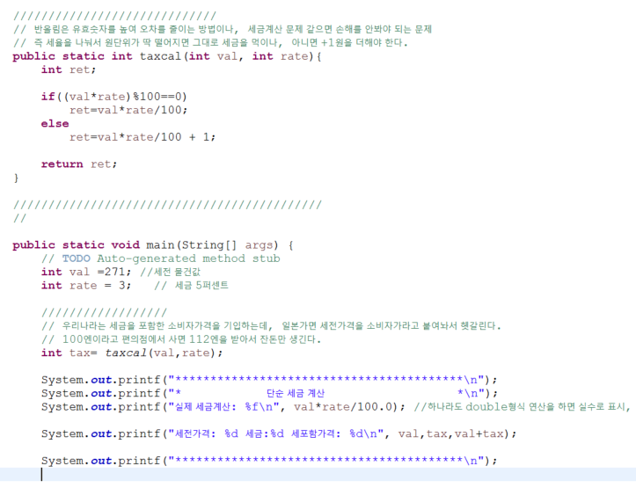
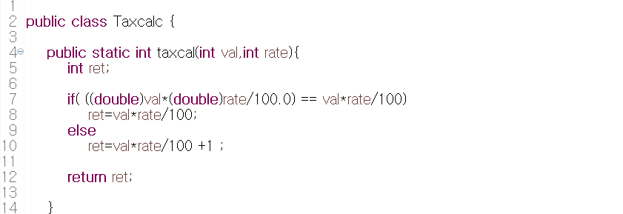
3. 이해하기 4. 실습하기
단순 세금 계산
스스로 실습(★★★)
세금은 내가 손해 안 보려면 1원미만 금액이 생기면 무조건 1원 더 받을 것
함수를 한번 사용해 봤다. (c에서 한 것으로 알고 있음,거의 유사)
함수 : 다른 곳에서 유용이 호출 사용. 추후 더 자세히 배움
public<->private : 다른 클래스에서 호출 가능 유무
Static<->dynamic : 기존 자리를 차지, 호출시 자리 차지 (다이나믹은 기본이라 선언하지 않는다) 호출 시 생성하려면 new생성자로 생성
int는 함수 반환형
Notes:
타입을 변환하는 경우에는 형변환을 명시해주는 것이 원칙이지만…
크기가 작은 타입에서 큰타입으로 변환하는 경우에는 형변환을 생략할 수 있습니다.
형변환을 생략했다고 해서 형변환이 안되는 것은 아니고…
실행시에 컴퓨터에 의해서 자동적으로 형변환이 됩니다.
반대로 큰 타입에서 작은 타입으로 형변환하는 경우에는 반드시 명시적으로 형변환을 해줘야합니다.
그렇지 않으면 컴파일 시에 에러가 발생합니다.
큰타입에서 작은 타입으로 변환하는 경우에는 값손실이 발생할 수 있지만,
작은 타입에서 큰 타입으로 변환하는 경우에는 값손실이 발생하지 않기 때문에
형변환을 자동적으로 수행하도록 허용하는 것입니다.
형변환 과정을 그림으로 보면…
Byte를 int로 변환하는 경우에는 1바이트를 4바이트에 저장하는 것이기 때문에
나머지 빈자리 3바이트를 0으로 채우기만 하면 되므로 원래의 값이 손실없이 보존됩니다.
그러나 int를 byte로 변환하는 경우에는 4바이트의 값을 1바이트에 저장하는 것이기 때문에
원래의 4바이트 중에서 앞의 3바이트를 잃게 되므로 값손실이 발생할 수 있습니다.
아래 그림에서 화살표 방향으로의 변환은 형변환을 생략할 수 있다는 것을 의미합니다.
Short과 char는 같은 2바이트이지만 표현할 수 있는 값의 범위가 서로 다르기 때문에 자동형변환이 되지 않습니다.
Long이 8바이트인데도 4바이트인 float로 자동형변환이 되는 이유는
Float가 4바이트이지만, long과는 표현방식이 달라서 더 큰 범위를 표현할 수 있기 때문입니다.
형변환을 할 때는 형변환을 명시적으로 해주면 제일 확실하겠지만,
자동형변환되는 경우에는 생략하는 것이 보다 깔끔한 코딩이 될 것입니다.

Slide 15
3. 이해하기 4. 실습하기
간단한 방정식 (소비자가 세금 계산)
일반적으로 소비자 가격은 세금이 포함된 가격으로 책정된다. (칠판에 써서 설명)
쿠팡에서 맛동산을 소비자가 1234원에 판매하기로 했다. 부가가치세율은 10%이다. 세금과 세전가격은 얼마인가?
1) 소비자가격 = 세전가격 + 세금
2) 소비자가격 = 세전가격 + (세전가격*세율)
3) 소비자가격 = 세전가격*(1+세율)
4) 세전가격 = 소비자가격 / ( 1+세율)
이때 4번 식을 int로 계산한다면 세전가격은 버림가격이 된다. 세전가격을 버림가격을 쓴다면….
5) 세금 = 소비자가격 – 세전가격
이 가격에서 세전가격이 버려졌기 때문에 세금은 올림이 된다.
그럼 예를 들어 계산해 보자
1) 세전가격 = 1234/1.1 = 1121.818181… => 1121원
2) 세금 = 1234- 1121 = 113원 // 112.18181으로 세금을 걷을 수 없으니 1원미만은 올려서 받는다.
Notes:
타입을 변환하는 경우에는 형변환을 명시해주는 것이 원칙이지만…
크기가 작은 타입에서 큰타입으로 변환하는 경우에는 형변환을 생략할 수 있습니다.
형변환을 생략했다고 해서 형변환이 안되는 것은 아니고…
실행시에 컴퓨터에 의해서 자동적으로 형변환이 됩니다.
반대로 큰 타입에서 작은 타입으로 형변환하는 경우에는 반드시 명시적으로 형변환을 해줘야합니다.
그렇지 않으면 컴파일 시에 에러가 발생합니다.
큰타입에서 작은 타입으로 변환하는 경우에는 값손실이 발생할 수 있지만,
작은 타입에서 큰 타입으로 변환하는 경우에는 값손실이 발생하지 않기 때문에
형변환을 자동적으로 수행하도록 허용하는 것입니다.
형변환 과정을 그림으로 보면…
Byte를 int로 변환하는 경우에는 1바이트를 4바이트에 저장하는 것이기 때문에
나머지 빈자리 3바이트를 0으로 채우기만 하면 되므로 원래의 값이 손실없이 보존됩니다.
그러나 int를 byte로 변환하는 경우에는 4바이트의 값을 1바이트에 저장하는 것이기 때문에
원래의 4바이트 중에서 앞의 3바이트를 잃게 되므로 값손실이 발생할 수 있습니다.
아래 그림에서 화살표 방향으로의 변환은 형변환을 생략할 수 있다는 것을 의미합니다.
Short과 char는 같은 2바이트이지만 표현할 수 있는 값의 범위가 서로 다르기 때문에 자동형변환이 되지 않습니다.
Long이 8바이트인데도 4바이트인 float로 자동형변환이 되는 이유는
Float가 4바이트이지만, long과는 표현방식이 달라서 더 큰 범위를 표현할 수 있기 때문입니다.
형변환을 할 때는 형변환을 명시적으로 해주면 제일 확실하겠지만,
자동형변환되는 경우에는 생략하는 것이 보다 깔끔한 코딩이 될 것입니다.

Slide 16
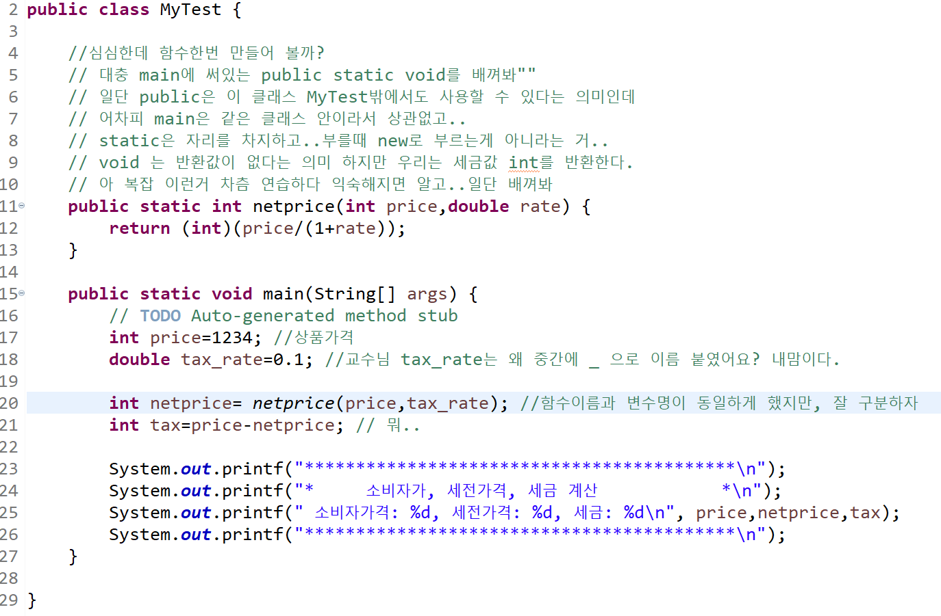
3. 이해하기 4. 실습하기
소비자가 세금 계산
스스로 실습(★★★)
세금은 내가 손해 안 보려면 1원미만 금액이 생기면 무조건 1원 더 받을 것
함수, 인티저-더블연산으로 올림버림, 형변환등 연습..연습.
Notes:
타입을 변환하는 경우에는 형변환을 명시해주는 것이 원칙이지만…
크기가 작은 타입에서 큰타입으로 변환하는 경우에는 형변환을 생략할 수 있습니다.
형변환을 생략했다고 해서 형변환이 안되는 것은 아니고…
실행시에 컴퓨터에 의해서 자동적으로 형변환이 됩니다.
반대로 큰 타입에서 작은 타입으로 형변환하는 경우에는 반드시 명시적으로 형변환을 해줘야합니다.
그렇지 않으면 컴파일 시에 에러가 발생합니다.
큰타입에서 작은 타입으로 변환하는 경우에는 값손실이 발생할 수 있지만,
작은 타입에서 큰 타입으로 변환하는 경우에는 값손실이 발생하지 않기 때문에
형변환을 자동적으로 수행하도록 허용하는 것입니다.
형변환 과정을 그림으로 보면…
Byte를 int로 변환하는 경우에는 1바이트를 4바이트에 저장하는 것이기 때문에
나머지 빈자리 3바이트를 0으로 채우기만 하면 되므로 원래의 값이 손실없이 보존됩니다.
그러나 int를 byte로 변환하는 경우에는 4바이트의 값을 1바이트에 저장하는 것이기 때문에
원래의 4바이트 중에서 앞의 3바이트를 잃게 되므로 값손실이 발생할 수 있습니다.
아래 그림에서 화살표 방향으로의 변환은 형변환을 생략할 수 있다는 것을 의미합니다.
Short과 char는 같은 2바이트이지만 표현할 수 있는 값의 범위가 서로 다르기 때문에 자동형변환이 되지 않습니다.
Long이 8바이트인데도 4바이트인 float로 자동형변환이 되는 이유는
Float가 4바이트이지만, long과는 표현방식이 달라서 더 큰 범위를 표현할 수 있기 때문입니다.
형변환을 할 때는 형변환을 명시적으로 해주면 제일 확실하겠지만,
자동형변환되는 경우에는 생략하는 것이 보다 깔끔한 코딩이 될 것입니다.

Slide 17
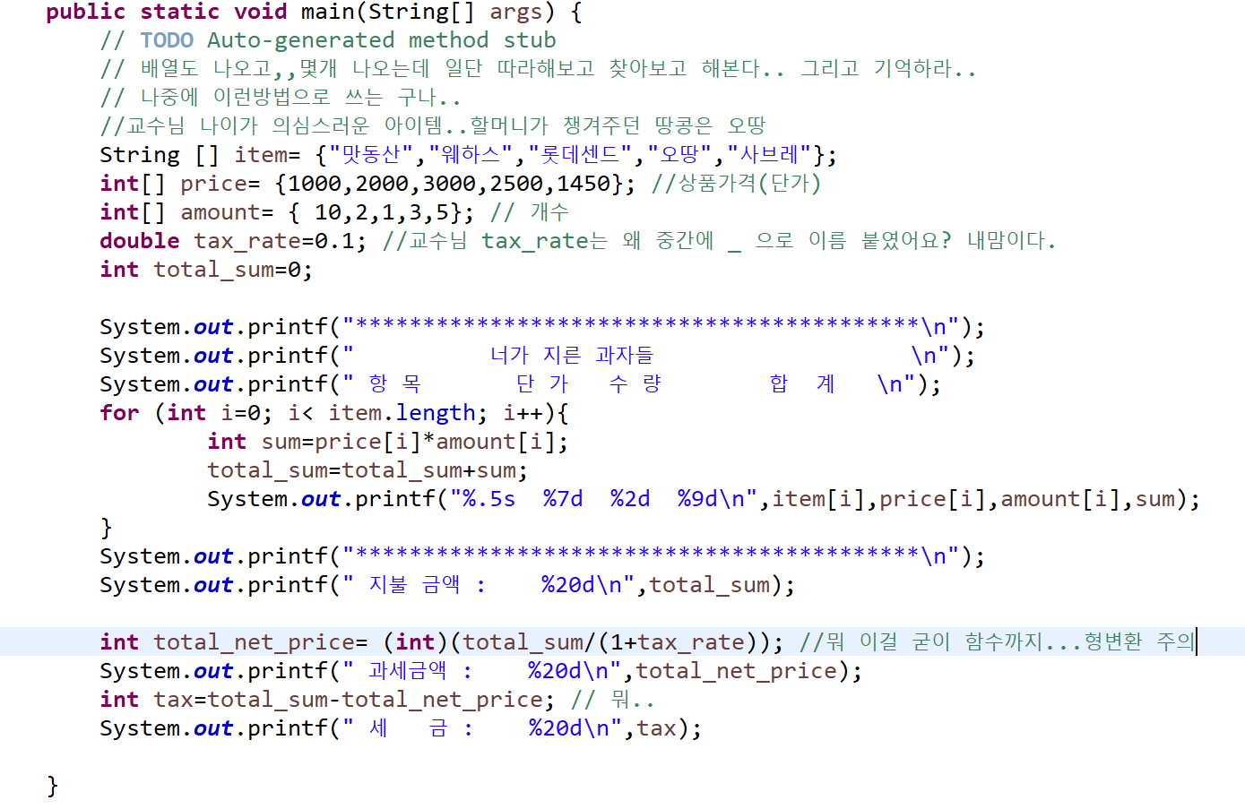
3. 이해하기 4. 실습하기
소비자가 세금 계산
스스로 실습(★★★)
세금은 내가 손해 안 보려면 1원미만 금액이 생기면 무조건 1원 더 받을 것
함수, 인티저-더블연산으로 올림버림, 형변환등 연습..연습.
자 항목이 여러 개를 계산해보자..
근데 아마 출력이 삐뚤빼뚤… 노가다로 칸을 맞춰보자..
Notes:
타입을 변환하는 경우에는 형변환을 명시해주는 것이 원칙이지만…
크기가 작은 타입에서 큰타입으로 변환하는 경우에는 형변환을 생략할 수 있습니다.
형변환을 생략했다고 해서 형변환이 안되는 것은 아니고…
실행시에 컴퓨터에 의해서 자동적으로 형변환이 됩니다.
반대로 큰 타입에서 작은 타입으로 형변환하는 경우에는 반드시 명시적으로 형변환을 해줘야합니다.
그렇지 않으면 컴파일 시에 에러가 발생합니다.
큰타입에서 작은 타입으로 변환하는 경우에는 값손실이 발생할 수 있지만,
작은 타입에서 큰 타입으로 변환하는 경우에는 값손실이 발생하지 않기 때문에
형변환을 자동적으로 수행하도록 허용하는 것입니다.
형변환 과정을 그림으로 보면…
Byte를 int로 변환하는 경우에는 1바이트를 4바이트에 저장하는 것이기 때문에
나머지 빈자리 3바이트를 0으로 채우기만 하면 되므로 원래의 값이 손실없이 보존됩니다.
그러나 int를 byte로 변환하는 경우에는 4바이트의 값을 1바이트에 저장하는 것이기 때문에
원래의 4바이트 중에서 앞의 3바이트를 잃게 되므로 값손실이 발생할 수 있습니다.
아래 그림에서 화살표 방향으로의 변환은 형변환을 생략할 수 있다는 것을 의미합니다.
Short과 char는 같은 2바이트이지만 표현할 수 있는 값의 범위가 서로 다르기 때문에 자동형변환이 되지 않습니다.
Long이 8바이트인데도 4바이트인 float로 자동형변환이 되는 이유는
Float가 4바이트이지만, long과는 표현방식이 달라서 더 큰 범위를 표현할 수 있기 때문입니다.
형변환을 할 때는 형변환을 명시적으로 해주면 제일 확실하겠지만,
자동형변환되는 경우에는 생략하는 것이 보다 깔끔한 코딩이 될 것입니다.

Slide 18
3. 이해하기 4. 실습하기
환전 문제(정수형 실수형을 넘나드는 계산)
만일 100만원 (1000000원)을 들고 폴리은행에 가서 달러로 바꾼다면? 난 딸랑 100만원만 가지고 있다.
현재 환율이 1238.21 이면 어떻게 바꿔줄까?
은행도 먹고 살아야 하니 환전 수수료가 있다 0.3%라 가정해보자.
그럼 몇 달러를 받고, 환전수수료 얼마 주고, 그리고 얼마의 원화 잔돈을 받아올까?
환전 문제는 지금 좀 이해 안되면 천천히 하자
하지만 이해되고 진도 빠른 사람은 반드시 하자.
전부 하고 과제 검사 때 제출하면 교수님의 사랑을 듬뿍 받는다
- 단 뒤에 콤마 찍기 시간 찍기는 필수 -> 환전 건너뛴 경우 앞에 영수증을 콤마와 시간을 찍는다
Notes:
타입을 변환하는 경우에는 형변환을 명시해주는 것이 원칙이지만…
크기가 작은 타입에서 큰타입으로 변환하는 경우에는 형변환을 생략할 수 있습니다.
형변환을 생략했다고 해서 형변환이 안되는 것은 아니고…
실행시에 컴퓨터에 의해서 자동적으로 형변환이 됩니다.
반대로 큰 타입에서 작은 타입으로 형변환하는 경우에는 반드시 명시적으로 형변환을 해줘야합니다.
그렇지 않으면 컴파일 시에 에러가 발생합니다.
큰타입에서 작은 타입으로 변환하는 경우에는 값손실이 발생할 수 있지만,
작은 타입에서 큰 타입으로 변환하는 경우에는 값손실이 발생하지 않기 때문에
형변환을 자동적으로 수행하도록 허용하는 것입니다.
형변환 과정을 그림으로 보면…
Byte를 int로 변환하는 경우에는 1바이트를 4바이트에 저장하는 것이기 때문에
나머지 빈자리 3바이트를 0으로 채우기만 하면 되므로 원래의 값이 손실없이 보존됩니다.
그러나 int를 byte로 변환하는 경우에는 4바이트의 값을 1바이트에 저장하는 것이기 때문에
원래의 4바이트 중에서 앞의 3바이트를 잃게 되므로 값손실이 발생할 수 있습니다.
아래 그림에서 화살표 방향으로의 변환은 형변환을 생략할 수 있다는 것을 의미합니다.
Short과 char는 같은 2바이트이지만 표현할 수 있는 값의 범위가 서로 다르기 때문에 자동형변환이 되지 않습니다.
Long이 8바이트인데도 4바이트인 float로 자동형변환이 되는 이유는
Float가 4바이트이지만, long과는 표현방식이 달라서 더 큰 범위를 표현할 수 있기 때문입니다.
형변환을 할 때는 형변환을 명시적으로 해주면 제일 확실하겠지만,
자동형변환되는 경우에는 생략하는 것이 보다 깔끔한 코딩이 될 것입니다.

Slide 19
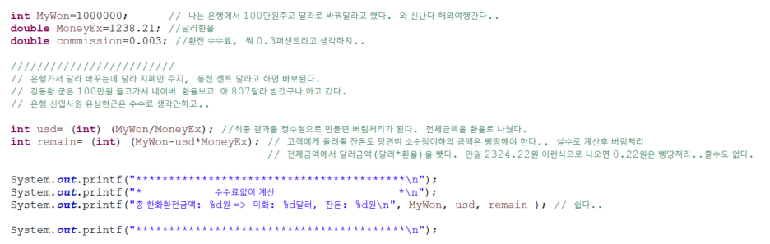

3. 이해하기 4. 실습하기
단순 환전 계산
스스로 실습(★★★)
은행은 손해 보면 안 된다
Notes:
타입을 변환하는 경우에는 형변환을 명시해주는 것이 원칙이지만…
크기가 작은 타입에서 큰타입으로 변환하는 경우에는 형변환을 생략할 수 있습니다.
형변환을 생략했다고 해서 형변환이 안되는 것은 아니고…
실행시에 컴퓨터에 의해서 자동적으로 형변환이 됩니다.
반대로 큰 타입에서 작은 타입으로 형변환하는 경우에는 반드시 명시적으로 형변환을 해줘야합니다.
그렇지 않으면 컴파일 시에 에러가 발생합니다.
큰타입에서 작은 타입으로 변환하는 경우에는 값손실이 발생할 수 있지만,
작은 타입에서 큰 타입으로 변환하는 경우에는 값손실이 발생하지 않기 때문에
형변환을 자동적으로 수행하도록 허용하는 것입니다.
형변환 과정을 그림으로 보면…
Byte를 int로 변환하는 경우에는 1바이트를 4바이트에 저장하는 것이기 때문에
나머지 빈자리 3바이트를 0으로 채우기만 하면 되므로 원래의 값이 손실없이 보존됩니다.
그러나 int를 byte로 변환하는 경우에는 4바이트의 값을 1바이트에 저장하는 것이기 때문에
원래의 4바이트 중에서 앞의 3바이트를 잃게 되므로 값손실이 발생할 수 있습니다.
아래 그림에서 화살표 방향으로의 변환은 형변환을 생략할 수 있다는 것을 의미합니다.
Short과 char는 같은 2바이트이지만 표현할 수 있는 값의 범위가 서로 다르기 때문에 자동형변환이 되지 않습니다.
Long이 8바이트인데도 4바이트인 float로 자동형변환이 되는 이유는
Float가 4바이트이지만, long과는 표현방식이 달라서 더 큰 범위를 표현할 수 있기 때문입니다.
형변환을 할 때는 형변환을 명시적으로 해주면 제일 확실하겠지만,
자동형변환되는 경우에는 생략하는 것이 보다 깔끔한 코딩이 될 것입니다.

Slide 20
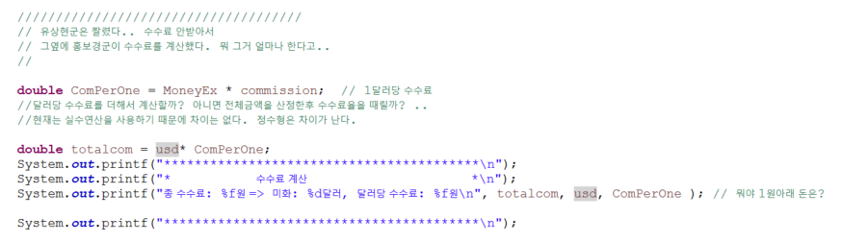

3. 이해하기 4. 실습하기
수수료 포함 환전 계산(1)
스스로 실습(★★★)
은행은 손해 보면 안 된다
Notes:
타입을 변환하는 경우에는 형변환을 명시해주는 것이 원칙이지만…
크기가 작은 타입에서 큰타입으로 변환하는 경우에는 형변환을 생략할 수 있습니다.
형변환을 생략했다고 해서 형변환이 안되는 것은 아니고…
실행시에 컴퓨터에 의해서 자동적으로 형변환이 됩니다.
반대로 큰 타입에서 작은 타입으로 형변환하는 경우에는 반드시 명시적으로 형변환을 해줘야합니다.
그렇지 않으면 컴파일 시에 에러가 발생합니다.
큰타입에서 작은 타입으로 변환하는 경우에는 값손실이 발생할 수 있지만,
작은 타입에서 큰 타입으로 변환하는 경우에는 값손실이 발생하지 않기 때문에
형변환을 자동적으로 수행하도록 허용하는 것입니다.
형변환 과정을 그림으로 보면…
Byte를 int로 변환하는 경우에는 1바이트를 4바이트에 저장하는 것이기 때문에
나머지 빈자리 3바이트를 0으로 채우기만 하면 되므로 원래의 값이 손실없이 보존됩니다.
그러나 int를 byte로 변환하는 경우에는 4바이트의 값을 1바이트에 저장하는 것이기 때문에
원래의 4바이트 중에서 앞의 3바이트를 잃게 되므로 값손실이 발생할 수 있습니다.
아래 그림에서 화살표 방향으로의 변환은 형변환을 생략할 수 있다는 것을 의미합니다.
Short과 char는 같은 2바이트이지만 표현할 수 있는 값의 범위가 서로 다르기 때문에 자동형변환이 되지 않습니다.
Long이 8바이트인데도 4바이트인 float로 자동형변환이 되는 이유는
Float가 4바이트이지만, long과는 표현방식이 달라서 더 큰 범위를 표현할 수 있기 때문입니다.
형변환을 할 때는 형변환을 명시적으로 해주면 제일 확실하겠지만,
자동형변환되는 경우에는 생략하는 것이 보다 깔끔한 코딩이 될 것입니다.

Slide 21
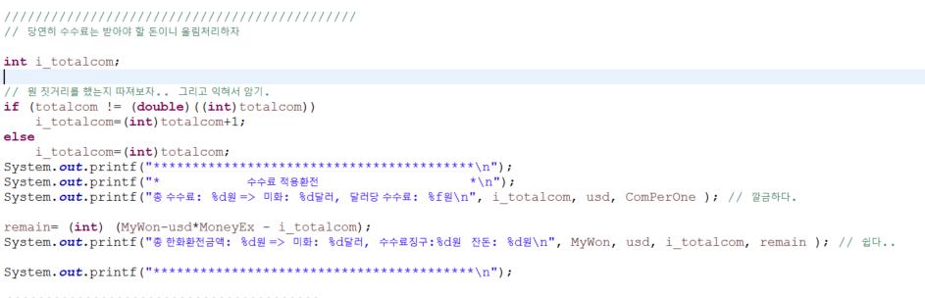

3. 이해하기 4. 실습하기
수수료 포함 환전 계산(2)
스스로 실습(★★★)
은행은 수수료를 고려해서 달러를 바꿔줘야 한다.
먼저 달러를 다 계산하고 수수료를 빼버릴려면 어마어마한 오차가 생긴다 (수수료 0.003이 적은 돈이 아니다.)
즉 (1달러당 원화금액+1달러당 수수료)를 가지고 실수형 계산을 해야 한다.
Notes:
타입을 변환하는 경우에는 형변환을 명시해주는 것이 원칙이지만…
크기가 작은 타입에서 큰타입으로 변환하는 경우에는 형변환을 생략할 수 있습니다.
형변환을 생략했다고 해서 형변환이 안되는 것은 아니고…
실행시에 컴퓨터에 의해서 자동적으로 형변환이 됩니다.
반대로 큰 타입에서 작은 타입으로 형변환하는 경우에는 반드시 명시적으로 형변환을 해줘야합니다.
그렇지 않으면 컴파일 시에 에러가 발생합니다.
큰타입에서 작은 타입으로 변환하는 경우에는 값손실이 발생할 수 있지만,
작은 타입에서 큰 타입으로 변환하는 경우에는 값손실이 발생하지 않기 때문에
형변환을 자동적으로 수행하도록 허용하는 것입니다.
형변환 과정을 그림으로 보면…
Byte를 int로 변환하는 경우에는 1바이트를 4바이트에 저장하는 것이기 때문에
나머지 빈자리 3바이트를 0으로 채우기만 하면 되므로 원래의 값이 손실없이 보존됩니다.
그러나 int를 byte로 변환하는 경우에는 4바이트의 값을 1바이트에 저장하는 것이기 때문에
원래의 4바이트 중에서 앞의 3바이트를 잃게 되므로 값손실이 발생할 수 있습니다.
아래 그림에서 화살표 방향으로의 변환은 형변환을 생략할 수 있다는 것을 의미합니다.
Short과 char는 같은 2바이트이지만 표현할 수 있는 값의 범위가 서로 다르기 때문에 자동형변환이 되지 않습니다.
Long이 8바이트인데도 4바이트인 float로 자동형변환이 되는 이유는
Float가 4바이트이지만, long과는 표현방식이 달라서 더 큰 범위를 표현할 수 있기 때문입니다.
형변환을 할 때는 형변환을 명시적으로 해주면 제일 확실하겠지만,
자동형변환되는 경우에는 생략하는 것이 보다 깔끔한 코딩이 될 것입니다.

Slide 22
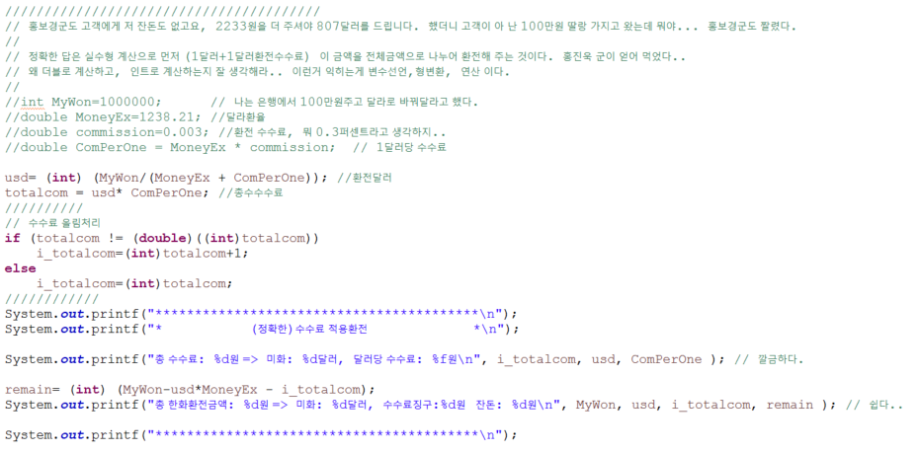

3. 이해하기 4. 실습하기
수수료 포함 환전 계산(3)
스스로 실습(★★★) ,즉 (1달러당 원화금액+1달러당 수수료)를 가지고 실수형 계산을 해야 한다.
Notes:
타입을 변환하는 경우에는 형변환을 명시해주는 것이 원칙이지만…
크기가 작은 타입에서 큰타입으로 변환하는 경우에는 형변환을 생략할 수 있습니다.
형변환을 생략했다고 해서 형변환이 안되는 것은 아니고…
실행시에 컴퓨터에 의해서 자동적으로 형변환이 됩니다.
반대로 큰 타입에서 작은 타입으로 형변환하는 경우에는 반드시 명시적으로 형변환을 해줘야합니다.
그렇지 않으면 컴파일 시에 에러가 발생합니다.
큰타입에서 작은 타입으로 변환하는 경우에는 값손실이 발생할 수 있지만,
작은 타입에서 큰 타입으로 변환하는 경우에는 값손실이 발생하지 않기 때문에
형변환을 자동적으로 수행하도록 허용하는 것입니다.
형변환 과정을 그림으로 보면…
Byte를 int로 변환하는 경우에는 1바이트를 4바이트에 저장하는 것이기 때문에
나머지 빈자리 3바이트를 0으로 채우기만 하면 되므로 원래의 값이 손실없이 보존됩니다.
그러나 int를 byte로 변환하는 경우에는 4바이트의 값을 1바이트에 저장하는 것이기 때문에
원래의 4바이트 중에서 앞의 3바이트를 잃게 되므로 값손실이 발생할 수 있습니다.
아래 그림에서 화살표 방향으로의 변환은 형변환을 생략할 수 있다는 것을 의미합니다.
Short과 char는 같은 2바이트이지만 표현할 수 있는 값의 범위가 서로 다르기 때문에 자동형변환이 되지 않습니다.
Long이 8바이트인데도 4바이트인 float로 자동형변환이 되는 이유는
Float가 4바이트이지만, long과는 표현방식이 달라서 더 큰 범위를 표현할 수 있기 때문입니다.
형변환을 할 때는 형변환을 명시적으로 해주면 제일 확실하겠지만,
자동형변환되는 경우에는 생략하는 것이 보다 깔끔한 코딩이 될 것입니다.

Slide 23
3. 이해하기
자바 SE-library 가지고 오기
Java 내에 유용한 라이브러리 클래스를 가져다 사용하면서 프로그램을 구현하는 것이다.
환율계산서를 보니 이제 그럴듯한 프로그래머가 된 것 같은데 뭔가 2% 부족하다.
숫자인데 콤마도 찍어보고, 출력한 시간도 찍어보자.
먼저 java SE에서 제공하는 주요 클래스를 살펴보자
http://docs.oracle.com/javase/8/docs/api/index.html
자료실에 있는 javaSE1.6이 마지막 한글 Javadoc : 이거 많이 참고. 근데 별로 도움이 되려나..구글이 짱..
Notes:
타입을 변환하는 경우에는 형변환을 명시해주는 것이 원칙이지만…
크기가 작은 타입에서 큰타입으로 변환하는 경우에는 형변환을 생략할 수 있습니다.
형변환을 생략했다고 해서 형변환이 안되는 것은 아니고…
실행시에 컴퓨터에 의해서 자동적으로 형변환이 됩니다.
반대로 큰 타입에서 작은 타입으로 형변환하는 경우에는 반드시 명시적으로 형변환을 해줘야합니다.
그렇지 않으면 컴파일 시에 에러가 발생합니다.
큰타입에서 작은 타입으로 변환하는 경우에는 값손실이 발생할 수 있지만,
작은 타입에서 큰 타입으로 변환하는 경우에는 값손실이 발생하지 않기 때문에
형변환을 자동적으로 수행하도록 허용하는 것입니다.
형변환 과정을 그림으로 보면…
Byte를 int로 변환하는 경우에는 1바이트를 4바이트에 저장하는 것이기 때문에
나머지 빈자리 3바이트를 0으로 채우기만 하면 되므로 원래의 값이 손실없이 보존됩니다.
그러나 int를 byte로 변환하는 경우에는 4바이트의 값을 1바이트에 저장하는 것이기 때문에
원래의 4바이트 중에서 앞의 3바이트를 잃게 되므로 값손실이 발생할 수 있습니다.
아래 그림에서 화살표 방향으로의 변환은 형변환을 생략할 수 있다는 것을 의미합니다.
Short과 char는 같은 2바이트이지만 표현할 수 있는 값의 범위가 서로 다르기 때문에 자동형변환이 되지 않습니다.
Long이 8바이트인데도 4바이트인 float로 자동형변환이 되는 이유는
Float가 4바이트이지만, long과는 표현방식이 달라서 더 큰 범위를 표현할 수 있기 때문입니다.
형변환을 할 때는 형변환을 명시적으로 해주면 제일 확실하겠지만,
자동형변환되는 경우에는 생략하는 것이 보다 깔끔한 코딩이 될 것입니다.

Slide 24
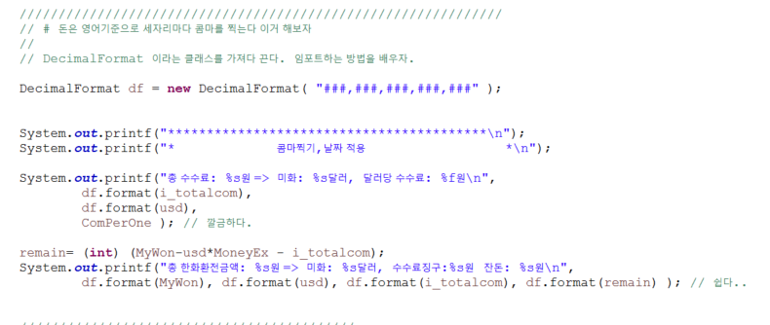

3. 이해하기 4. 실습하기
콤마 찍기
스스로 실습(★★★)
DecimalFormat 클래스를 이용함 (교수님이 코딩하는 방법을 잘 보시오.. 이클립스에서 자동으로 import 가져오기)
아렴풋이 그거 어디서 해봤는데 하고, Javadoc 을 찾던지, 인터넷을 찾던지 하면서 가져다 씀.. (인터넷에 장 안올려서 .. 자바독을 뒤지는 수밖에)
그래도 찾는 기능이 없다면 함수나 클래스 만들어 써야 하지요..
Notes:
타입을 변환하는 경우에는 형변환을 명시해주는 것이 원칙이지만…
크기가 작은 타입에서 큰타입으로 변환하는 경우에는 형변환을 생략할 수 있습니다.
형변환을 생략했다고 해서 형변환이 안되는 것은 아니고…
실행시에 컴퓨터에 의해서 자동적으로 형변환이 됩니다.
반대로 큰 타입에서 작은 타입으로 형변환하는 경우에는 반드시 명시적으로 형변환을 해줘야합니다.
그렇지 않으면 컴파일 시에 에러가 발생합니다.
큰타입에서 작은 타입으로 변환하는 경우에는 값손실이 발생할 수 있지만,
작은 타입에서 큰 타입으로 변환하는 경우에는 값손실이 발생하지 않기 때문에
형변환을 자동적으로 수행하도록 허용하는 것입니다.
형변환 과정을 그림으로 보면…
Byte를 int로 변환하는 경우에는 1바이트를 4바이트에 저장하는 것이기 때문에
나머지 빈자리 3바이트를 0으로 채우기만 하면 되므로 원래의 값이 손실없이 보존됩니다.
그러나 int를 byte로 변환하는 경우에는 4바이트의 값을 1바이트에 저장하는 것이기 때문에
원래의 4바이트 중에서 앞의 3바이트를 잃게 되므로 값손실이 발생할 수 있습니다.
아래 그림에서 화살표 방향으로의 변환은 형변환을 생략할 수 있다는 것을 의미합니다.
Short과 char는 같은 2바이트이지만 표현할 수 있는 값의 범위가 서로 다르기 때문에 자동형변환이 되지 않습니다.
Long이 8바이트인데도 4바이트인 float로 자동형변환이 되는 이유는
Float가 4바이트이지만, long과는 표현방식이 달라서 더 큰 범위를 표현할 수 있기 때문입니다.
형변환을 할 때는 형변환을 명시적으로 해주면 제일 확실하겠지만,
자동형변환되는 경우에는 생략하는 것이 보다 깔끔한 코딩이 될 것입니다.

Slide 25
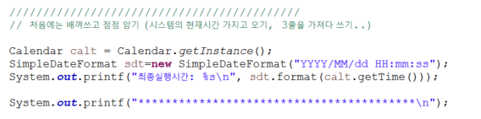
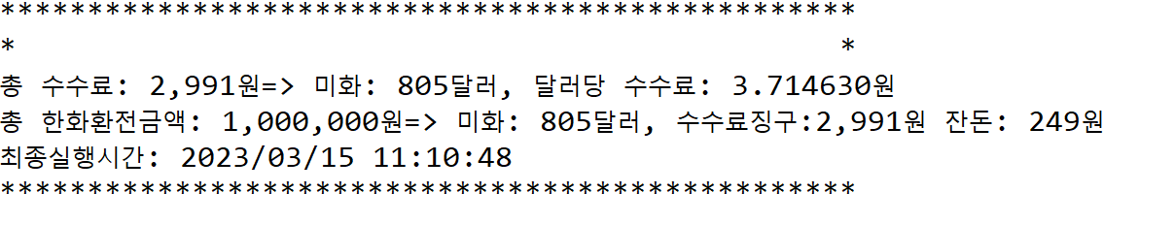
3. 이해하기 4. 실습하기
현재 날짜, 시간 찍기
스스로 실습(★★★)
Calendar 클래스로 현재 시간을 가져옴
SimpleDateFormat클래스로 출력형식을 지정
Notes:
타입을 변환하는 경우에는 형변환을 명시해주는 것이 원칙이지만…
크기가 작은 타입에서 큰타입으로 변환하는 경우에는 형변환을 생략할 수 있습니다.
형변환을 생략했다고 해서 형변환이 안되는 것은 아니고…
실행시에 컴퓨터에 의해서 자동적으로 형변환이 됩니다.
반대로 큰 타입에서 작은 타입으로 형변환하는 경우에는 반드시 명시적으로 형변환을 해줘야합니다.
그렇지 않으면 컴파일 시에 에러가 발생합니다.
큰타입에서 작은 타입으로 변환하는 경우에는 값손실이 발생할 수 있지만,
작은 타입에서 큰 타입으로 변환하는 경우에는 값손실이 발생하지 않기 때문에
형변환을 자동적으로 수행하도록 허용하는 것입니다.
형변환 과정을 그림으로 보면…
Byte를 int로 변환하는 경우에는 1바이트를 4바이트에 저장하는 것이기 때문에
나머지 빈자리 3바이트를 0으로 채우기만 하면 되므로 원래의 값이 손실없이 보존됩니다.
그러나 int를 byte로 변환하는 경우에는 4바이트의 값을 1바이트에 저장하는 것이기 때문에
원래의 4바이트 중에서 앞의 3바이트를 잃게 되므로 값손실이 발생할 수 있습니다.
아래 그림에서 화살표 방향으로의 변환은 형변환을 생략할 수 있다는 것을 의미합니다.
Short과 char는 같은 2바이트이지만 표현할 수 있는 값의 범위가 서로 다르기 때문에 자동형변환이 되지 않습니다.
Long이 8바이트인데도 4바이트인 float로 자동형변환이 되는 이유는
Float가 4바이트이지만, long과는 표현방식이 달라서 더 큰 범위를 표현할 수 있기 때문입니다.
형변환을 할 때는 형변환을 명시적으로 해주면 제일 확실하겠지만,
자동형변환되는 경우에는 생략하는 것이 보다 깔끔한 코딩이 될 것입니다.

Slide 26
6. 정리하기
다음 제시된 내용을 자필로 작성하여 제출 하시오 (상단 학번, 이름 기입)
지금까지 설명한 것은 별이 세 개(★★★) 다.
전부 설명을 달아서 프로그램 구현 실습을 한다
그리고 해당 소스부분(클래스선언부, 메인부분 생략)을 필기하시요
12. 세금계산
1) 단순 세금 계산
2) 소비자가 세금 계산
3. 환율계산
1) 단순 환전 계산
2) 수수료 포함 환전 계산
4. 유용한 것 한 두개씩
자바 SE-library 가지고 오기 (이것만 실습 코딩 없음)
콤마 찍기 (DecimalFormat)
현재일자 시간 (Calendar)
- 충분한 시간을 주기 (진도보다, 확실한 이해.. 이부분 까지 스스로 이해해야 다음 진행이 가능)
25

Slide 27
7. 차시 예고
차시 준비
차시는 비교 반복..
26

